Slide 1
DROGY
Návykové látky, ovplyvňujú psychiku – nervovú činnosť, ale aj iné telesné funkcie

Slide 2
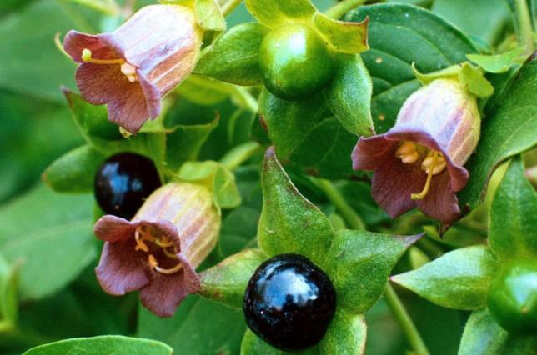
ALKALOIDY
Dusíkaté organické látky
Bezfarebné, tuhé, kryštalické
Majú horkú chuť
Sú rastlinného pôvodu
Sú to vlastne všetky účinné látky získané z rastlín
Majú rôznorodé účinky:
Liečivé rastliny
Povzbudzujúce rastliny
Omamné rastliny
Jedovaté rastliny

Slide 3
LEGÁLNE DROGY
Káva – kofeín: povzbudenie organizmu, vyšší tlak
Čaj – teín: povzbudenie organizmu, je to to isté ako kofeín, ale v čaji má trochu iné účinky
Guarana – guaranín: paulínia nápojová: stimuluje mozog, potláča únavu
Čokoláda - teobromín: tiež povzbudivé účiny, jedovatý pre psy a kone
Kofeín obsahujú: káva, čaj, čokoláda, guarana, kola
Tabak – nikotín: zúženie ciev, zrýchlenie krvi
Alkohol: utlmenie nervovej sústavy, nižší tlak
Lieky

Slide 4
NELEGÁLNE DROGY
Návykové látky, chemické aj prírodné
Konopné drogy: marihuana, hašiš
Opiáty: mak, heroín, ópium
Stimulačné drogy: kokaín
Halucinogény: LSD
Syntetické drogy: chemicky vyrobené z liekov
Prchavé látky: riedidlá

Slide 5
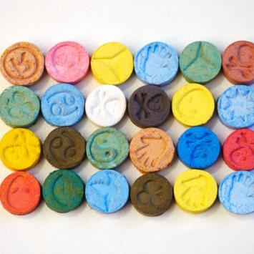
Syntetické drogy
Vyrobené z prírodných, chemických látok, alebo liekov
Silnejší účinok ako prírodné drogy
Metamfetamín: extáza, pervitín
tanečné drogy, stimulujúce účinky
Barbituráty: lieky na spanie = sedatíva

Slide 6
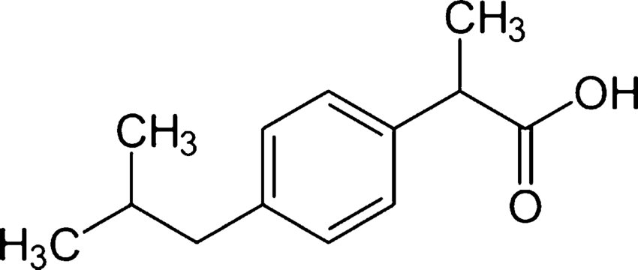
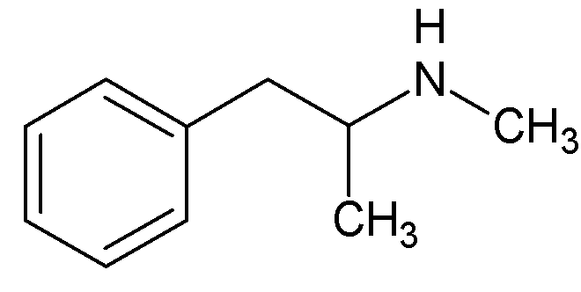
Ibuprofen
Metamfetamín = pervitín

Slide 7
HEROÍN
Chemický vzorec
Chemický názov
Z čoho sa získava
Z akej krajiny pochádza
Ako tá droga vyzerá
Ako sa užíva
Pozitívne účinky:
Negatívne účinky:
Cena, zdroje...

Slide 8
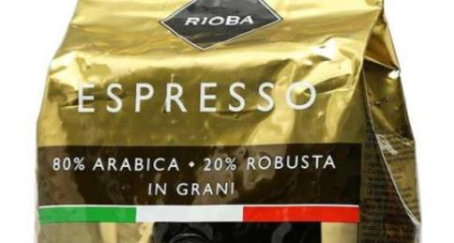
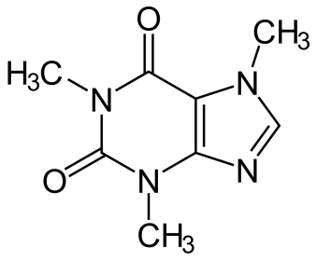
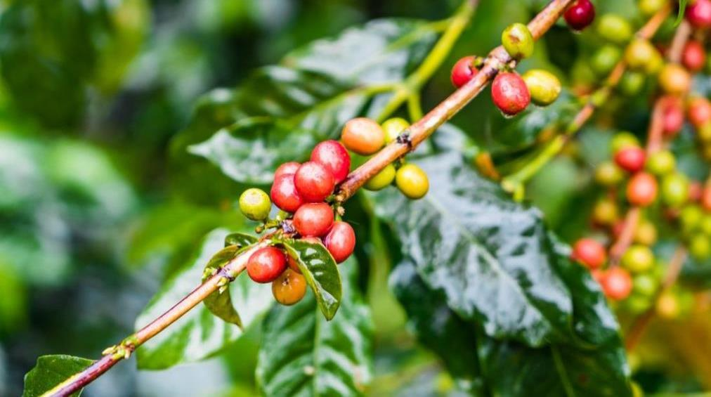
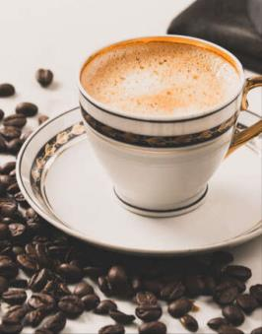
KÁVOVNÍK
kofeín
Kávovník arabský – káva arabica, Afrika
Kávovník robusta – káva robusta, Ázia
Pestuje sa najviac v Brazílii, ale nie je tam pôvodný

Slide 9
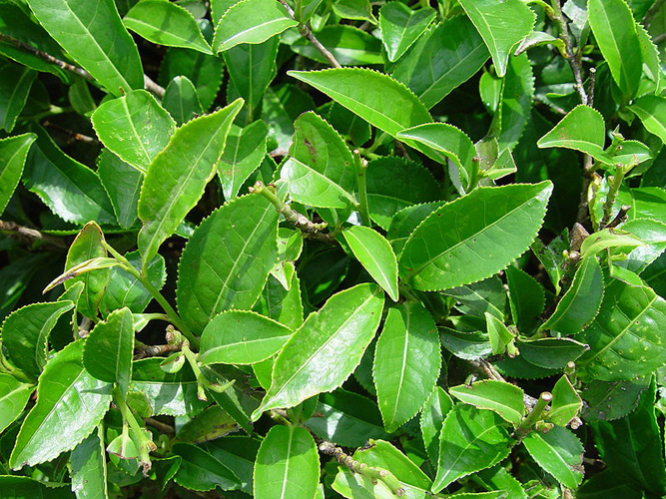
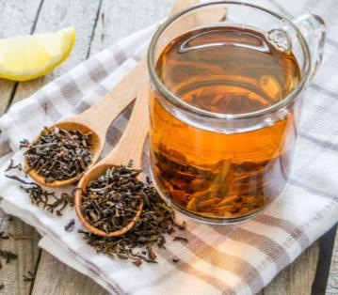
ČAJOVNÍK ČÍNSKY
kofeín = teín

Slide 10
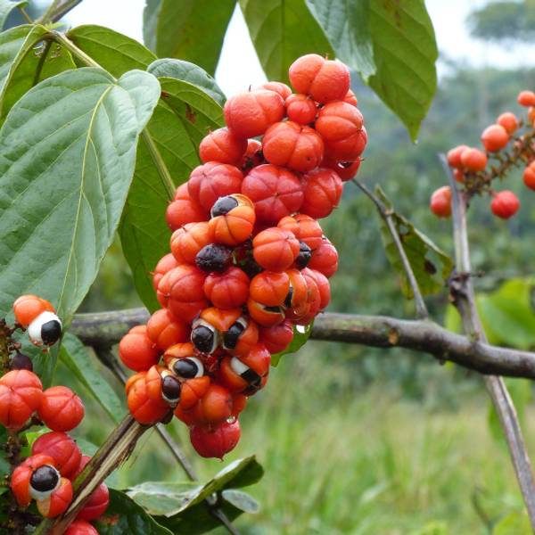
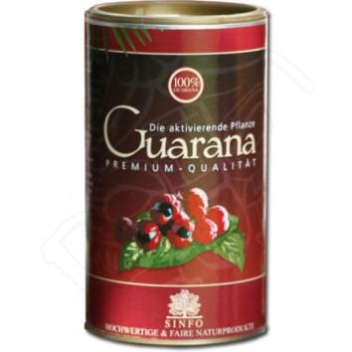
GUARANA - paulínia nápojová
kofeín = guaranín
Južná Amerika

Slide 11
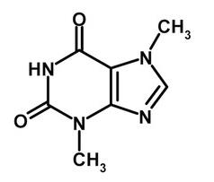
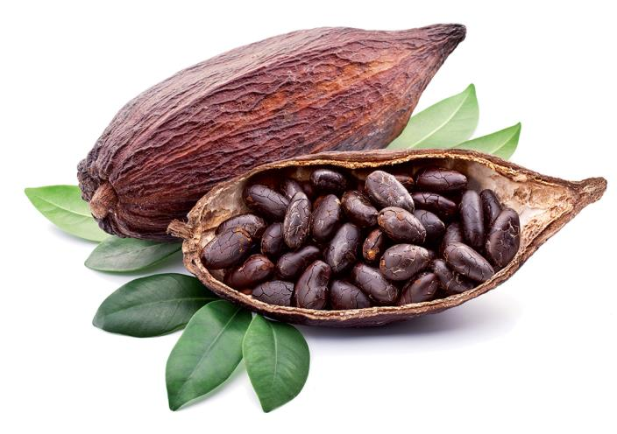
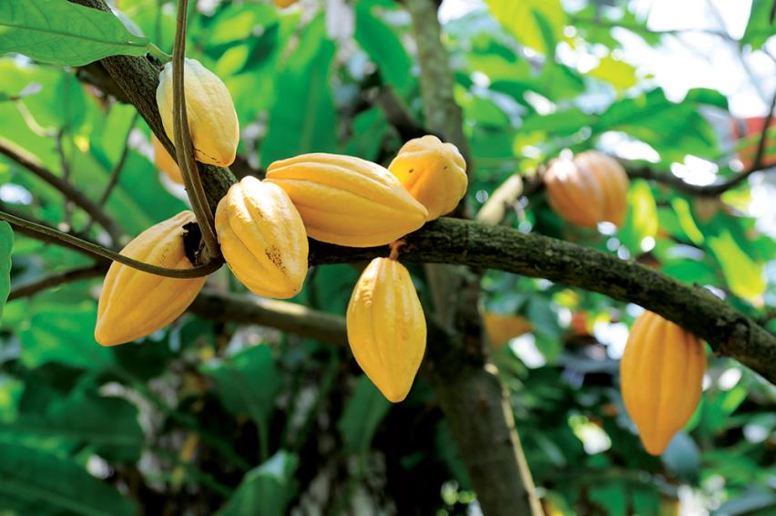
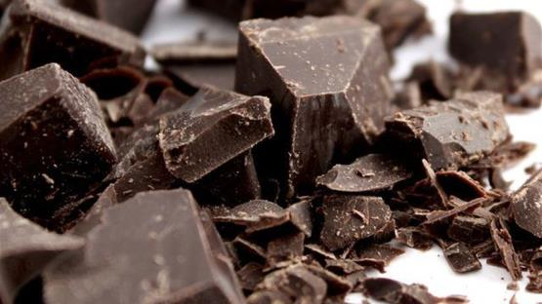
KAKAOVNÍK PRAVÝ
teobromín
Južná Amerika

Slide 12
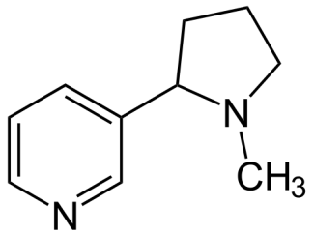
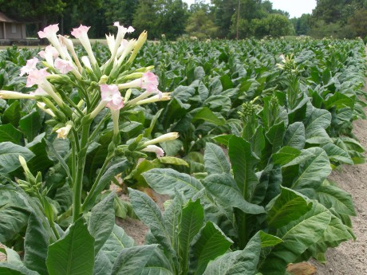
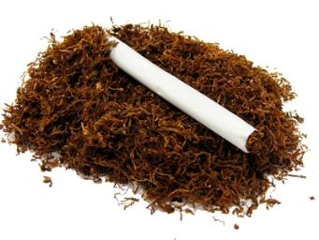
TABAK VIRGÍNSKY
nikotín
Pochádza z Ameriky, pestuje sa aj u nás

Slide 13
FÁZY DROGOVEJ ZÁVOSLOSTI
Vyskúšam drogu
Po droge je mi lepšie, zabudnem na starosti
Potom mi je horšie, ale dá sa to prežiť. V tejto fáze sa dá prestať.
Chcem aby mi bolo zas lepšie, tak si dám drogu. Človek s pevnou vôľou vie prestať.
Bez drogy mi je horšie, tak si dám drogu. Vzniká návyk.
Droga mi ovplyvňuje psychiku, robím blbosti.
Bez drogy už neviem fungovať.
Droga ovplyvňuje fungovanie orgánov, poškodzuje pečeň, srdce...

Slide 14
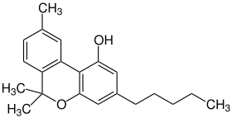
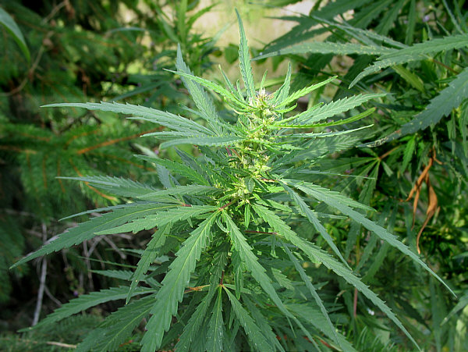
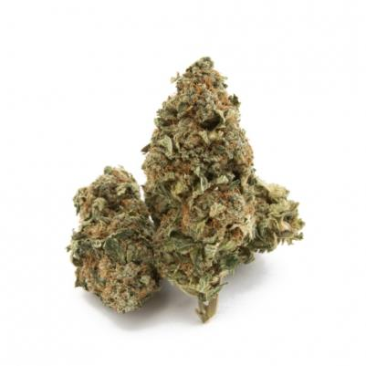
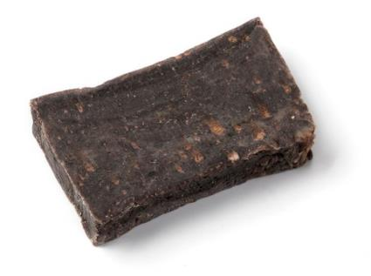
KONOPA SIATA
THC
Cannabis sativum
Účinná látka: THC - Tetrahydrocannabinol
Utišujúce účinky, veselá nálada, spôsobuje hlad, smäd
Marihuana
sušená konopa
Hašiš
sušená konopná živica

Slide 15
Marihuana
Občasné užívanie | Časté užívanie | Vedľajšie príznaky
znížené vnímanie a porozumenie sťaženie koncentrácie zmeny nálad sťažené dýchanie pomalé reflexy dezorientácia v čase a priestore impulzívne chovanie únava krvavé oči | zhoršenie krátkodobej pamäti pomalé reflexy dezorientácia v čase a priestore kolísanie nálad chronická apatia impotencia spúšťač psychických chorôb | závisí od dĺžky užívania a odrody rastliny rozšírené zrenice červené oči zvýšená chuť na jedlo, hlavne sladké zvýšená spotreba tekutín sucho v ústach silný tlkot srdca bolesti hlavy točenie hlavy paranoja zmätenosť zvýšená frekvencia tepu

Slide 16
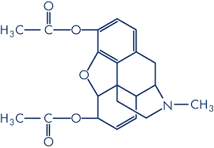
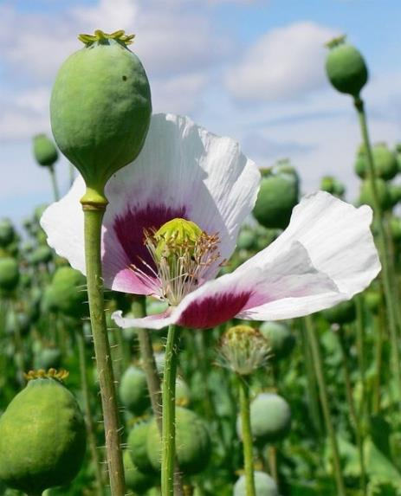
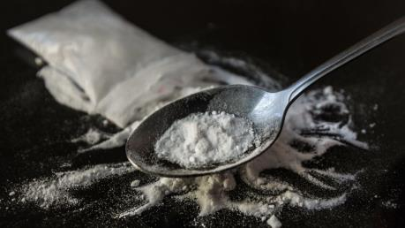
MAK SIATY
heroín
Ópium – šťava z nezrelých makovíc
Morfium – liek proti bolesti
Heroín – čistá droga
Upokojujúce (sedatívne) účinky
Eufória
Do žily: nárazový účinok až smrť (zlatá dávka)
Bezvedomie, spomalené dýchanie až zástava dychu, zmenšenie zreníc, znížená srdcová činnosť

Slide 17
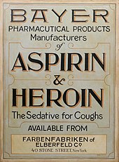
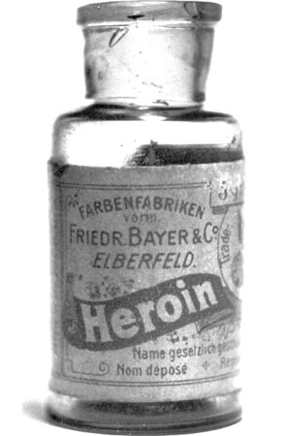

Slide 18
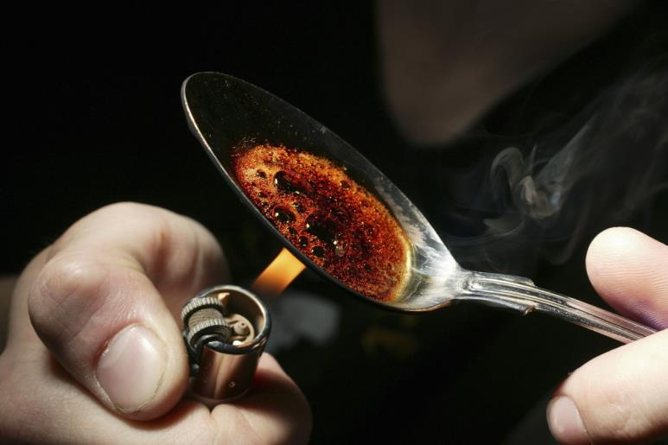
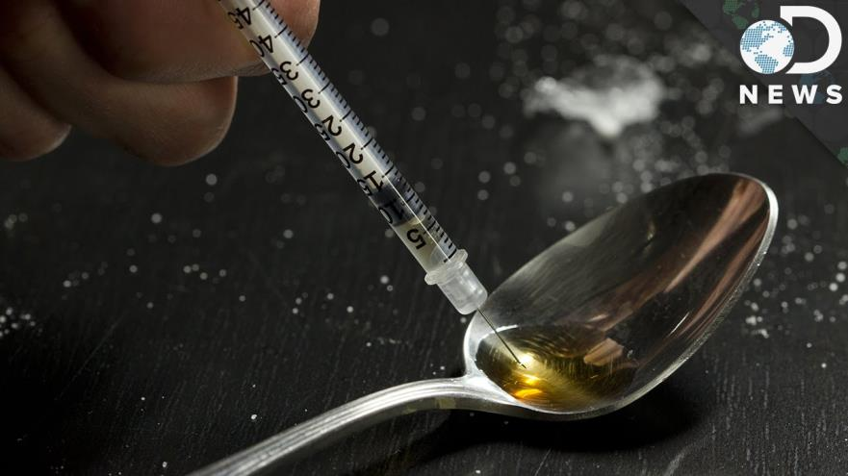

Slide 19
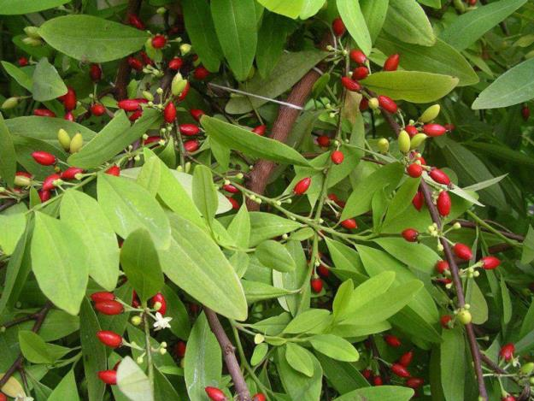
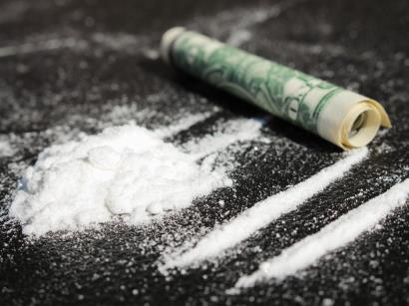
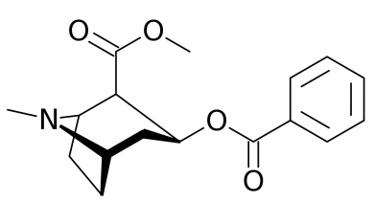
KOKAINOVNÍK OBYČAJNÝ
Juhoamerický indiáni: žuvanie listov
Kokaín – čistá droga
Crack – kokaín s práškom do pečiva
Stimuluje nervovú sústavu
Zrýchlenie srdca, potenie, vysoký tlak
Môžu vznikať srdcové arytmie
kokaín

Slide 20
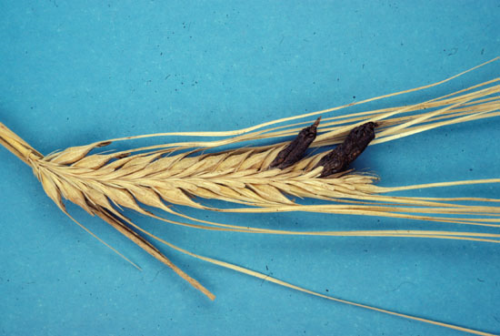
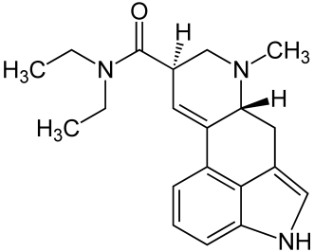
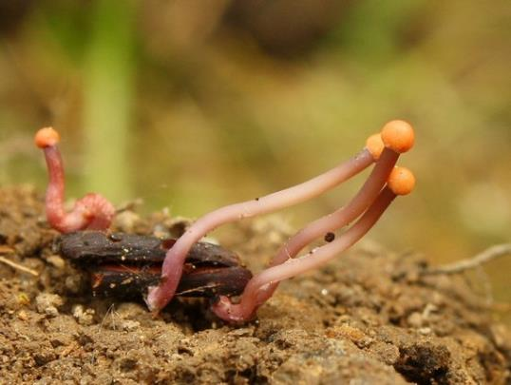
Halucinogény
Kyjanička purpurová – huba, námeľ na obilninách
Účinná látka: LSD
Účinkuje 30 min. po použití
Účinok môže trvať až 12 hodín
Vizuálne, zvukové halucinácie
Ilúzie
Zmeny vnímania reality, priestoru a času
LSD – dietylamid kyseliny lysergovej

Slide 21
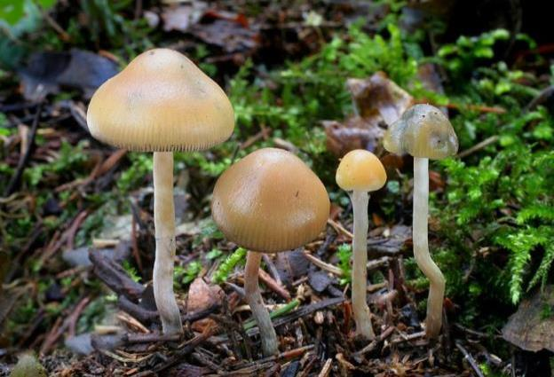
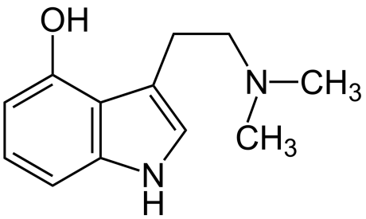
Halucinogény
Lysohlávka = holohlavec
Účinná látka: psilocín
Účinkuje po 10 min.
Účinky trvajú 4 - 9 hodín
Eufória, smiech
Zmenené vnímanie farieb a času
Halucinácie, panika, paranoja a dezorientácia
Bolesť hlavy, vracanie, kŕče
Rozšírené zreničky, zrýchlený tep
Zvýšený krvný tlak
psilocín

Slide 22
Syntetické drogy
Vyrobené z prírodných, chemických látok, alebo liekov
Silnejší účinok ako prírodné drogy
Metamfetamín: extáza, pervitín
tanečné drogy, stimulujúce účinky
Barbituráty: lieky na spanie = sedatíva

Slide 23
Ibuprofen
Metamfetamín = pervitín

Slide 24
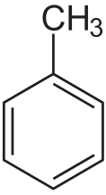
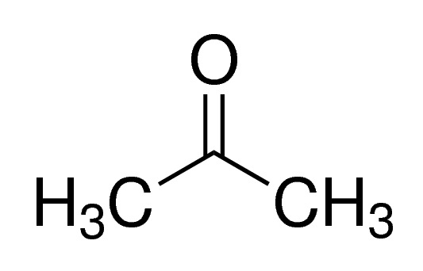
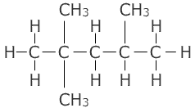
Prchavé látky
N₂O – oxid dusný – rajský plyn
– narkóza, šľahačka, eufória
Benzín, toluén, acetón:
- tlmia nervovú sústavu, pocit hladu a bolesti
- nevoľnosť, vracanie, depresie, poruchy vnímania, poškodenie mozgu, pečene, obličiek, kostnej drene

